Slide 1

Udine, 15 aprile 2025
L.R. n. 16/2014 art. 27 quater.
Avviso pubblico per la realizzazione di progetti educativi e didattici volti a favorire la conoscenza e l’approfondimento della storia e dell’etnografia del Friuli Venezia Giulia, anche attraverso voci e
storie di donne che hanno trasformato il proprio tempo e il proprio spazio. Anno 2025.
La modulistica
da allegare alla domanda
FRANCESCA TESSARO
Regione Autonoma Friuli Venezia Giulia
Servizio attività culturali
Direzione Centrale Cultura e Sport

Slide 2
FANNO PARTE DELLA MODULISTICA E VANNO COMPILATI E CARICATI COME ALLEGATI ALLA DOMANDA
RELAZIONE ILLUSTRATIVA PER L’ATTRIBUZIONE DEI CRITERI QUALITATIVI in formato pdf ( è ammesso il p7m ma non obbligatorio)
QUADRO LOGICO in formato pdf (è ammesso il formato p7m ma non obbligatorio)
PROCURA CON COPIA DEL DOCUMENTO D’IDENTITÀ (un unico file formato pdf)
EVENTUALE F23 SE DOVUTO (formato pdf)
SCHEDE PARTNER (obbligatoriamente formato pdf firmato o p7m)
EVENTUALI PROCURE DEI LEGALI RAPPRESENTANTI DEI PARTNER CON COPIA DEL DOCUMENTO D’IDENTITÀ (un unico file formato pdf)

Slide 3
Criteri qualitativi

Slide 4
Il Quadro Logico
Si tratta di un metodo di pianificazione, uno strumento di lavoro che permette di verificare la fattibilità e la coerenza del progetto che si intende presentare
Schema semplificato di aiuto nella costruzione del progetto

Slide 5
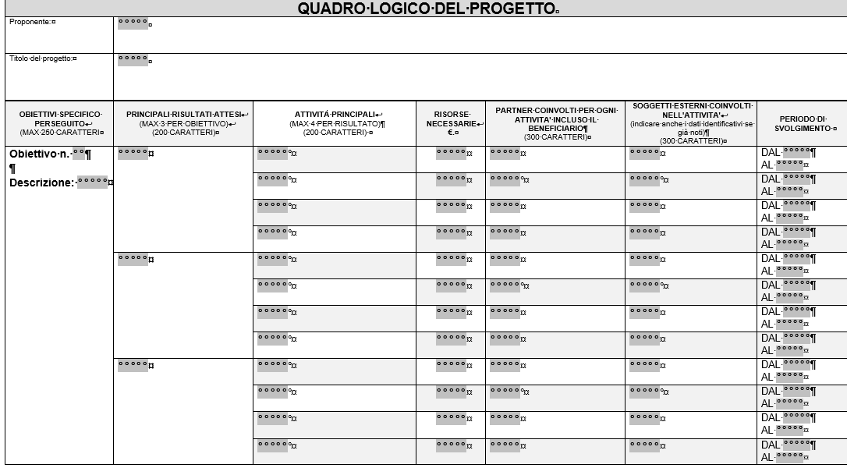
Quadro logico

Slide 6
Procura
Quando va utilizzata:
Nel caso in cui il legale rappresentante incarichi un terzo soggetto di compilare, sottoscrivere/o presentare la domanda;
per la presentazione della scheda partner (utilizzando la specifica procura che può essere sottoscritta analogicamente).
Ricordarsi, nel caso di firma autografa, di allegare fotocopia del documento d’identità del sottoscrittore.

Slide 7
Procura

Slide 8
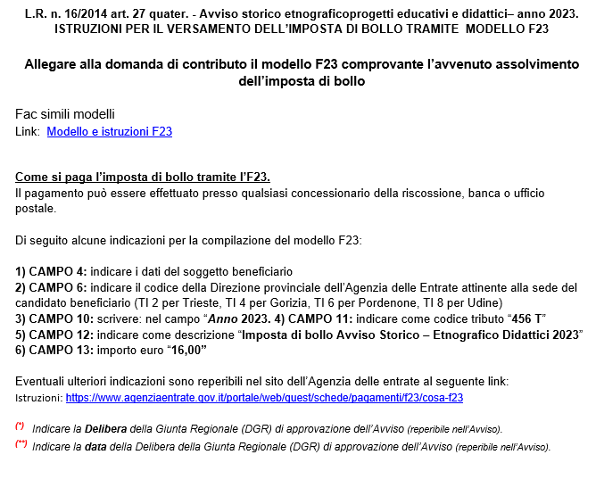
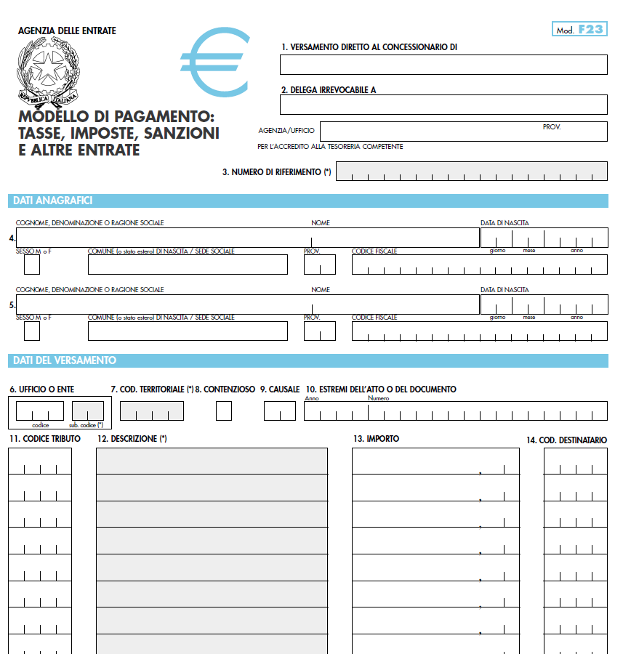
Da scansionare e allegare se dovuta

Slide 9
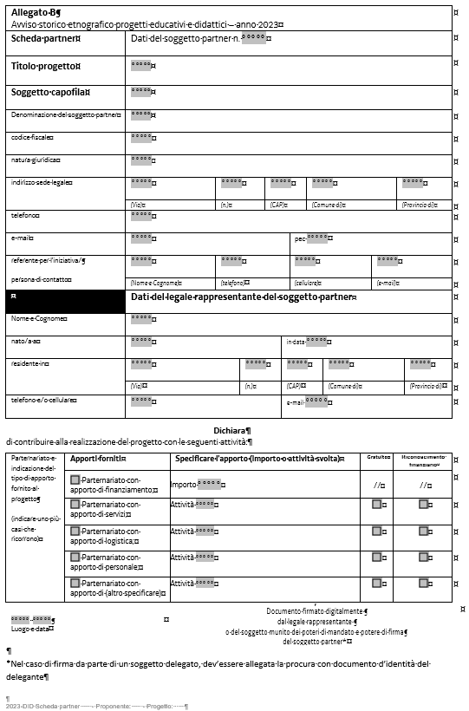
Scheda partner
(max n. 5 partner)
ATTENZIONE
-LE SCHEDE PARTNER POSSONO ESSERE FIRMATE SOLO DIGITALMENTE.
È AMMESSA LA SOTTOSCRIZIONE DA PARTE DI UN DELEGATO (SEMPRE CON FIRMA DIGITALE) PURCHÉ AUTORIZZATO CON L’APPOSITA PROCURA O ALTRO ATTO VALIDO AI SENSI DI LEGGE (CHE PUÒ ESSERE FIRMATA IN FORMA ANALOGICA ALLEGANDO IL DOCUMENTO D’IDENTITÀ) E CHE DEVE ESSERE ALLEGATO AL MOMENTO DELLA DOMANDA NELLA SEZIONE ALLEGATI.

Slide 10
- Le graduatorie verranno pubblicate entro 90 gg dal termine di presentazione delle domande;
- Il contributo è concesso entro 60 gg dalla pubblicazione della graduatoria (su richiesta è possibile l’anticipo del 100%).
Date e scadenze da ricordare
NOVITA’ Il rendiconto va presentato entro la data che verrà indicata nel decreto di concessione del contributo

Slide 11
Udine, 16 febbraio 2023
Avviso pubblico per la realizzazione di progetti educativi e didattici volti a favorire la conoscenza e l’approfondimento della storia e dell’etnografia del Friuli Venezia Giulia, anche attraverso voci e
storie di donne che hanno trasformato il proprio tempo e il proprio spazio. Anno 2025.
La domanda
FRANCESCA TESSARO
Regione Autonoma Friuli Venezia Giulia
Servizio attività culturali
Direzione Centrale Cultura e Sport

Slide 12
Come accedere alla domanda e trovare la modulistica
La domanda va redatta direttamente sul sistema istanze on line (IOL) della Regione
accessibile dal sito della Regione Friuli Venezia Giulia (www.regione.fvg.it) - Sezione cultura e sport – Attività culturali – Cultura storica etnografica alle seguenti pagine:
Per l’Avviso progetti educativi e didattici
https://www.regione.fvg.it/rafvg/cms/RAFVG/cultura-sport/attivita-culturali/FOGLIA17/
Nella parte centrale delle pagine, alla sezione «COME PRESENTARE LE DOMANDE» alla voce: LINK AL SISTEMA INFORMATICO ISTANZE ON LINE

Slide 13
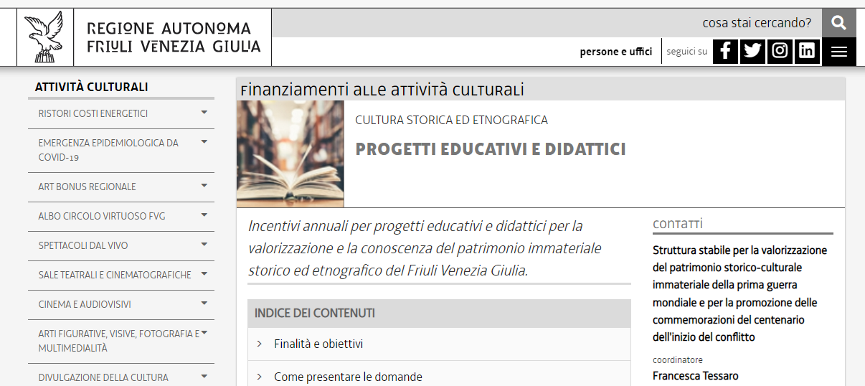
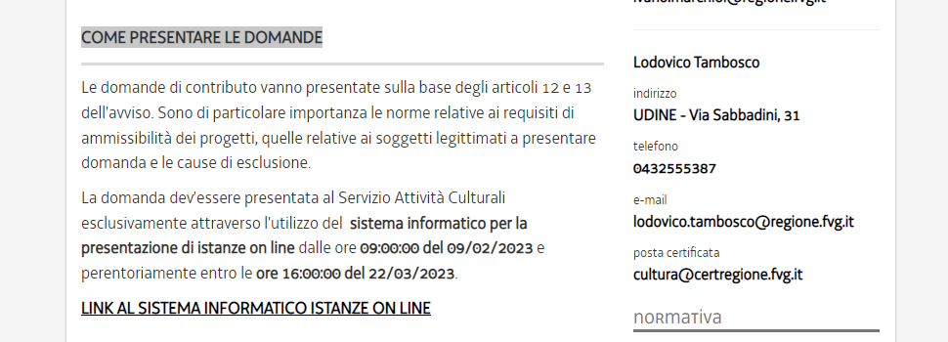

Slide 14
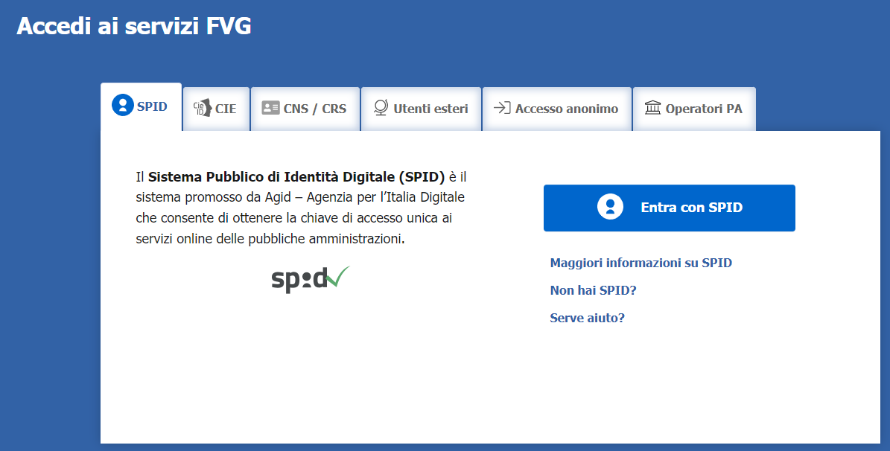

Login al sistema per la presentazione delle domanda

Slide 15
La domanda è strutturata nei seguenti QUADRI che vanno letti e compilati attentamente
1.1. Quadro A Richiedente
1.2. Quadro B Legale rappresentante o eventuale procuratore
1.3. Sede operativa
1.4. Quadro C Descrizione sintetica dell'iniziativa proposta
1.5. Referente
1.6. Sezione C2 Elenco partner
1.7. Quadro D Dati finanziari
1.8. Quadro E Dichiarazioni
1.9. Quadro F impegni
1.10. Quadro G Modalità di pagamento
1.11. Trattamento dei dati personali
1.12. Quadro H Criteri oggettivi
1.13. Conferma dati
DA COMPILARE CON
PARTICOLARE ATTENZIONE
N.B. I criteri oggettivi sono inseriti sulla piattaforma in questo quadro. Non c’è nessun allegato da caricare.

Slide 16
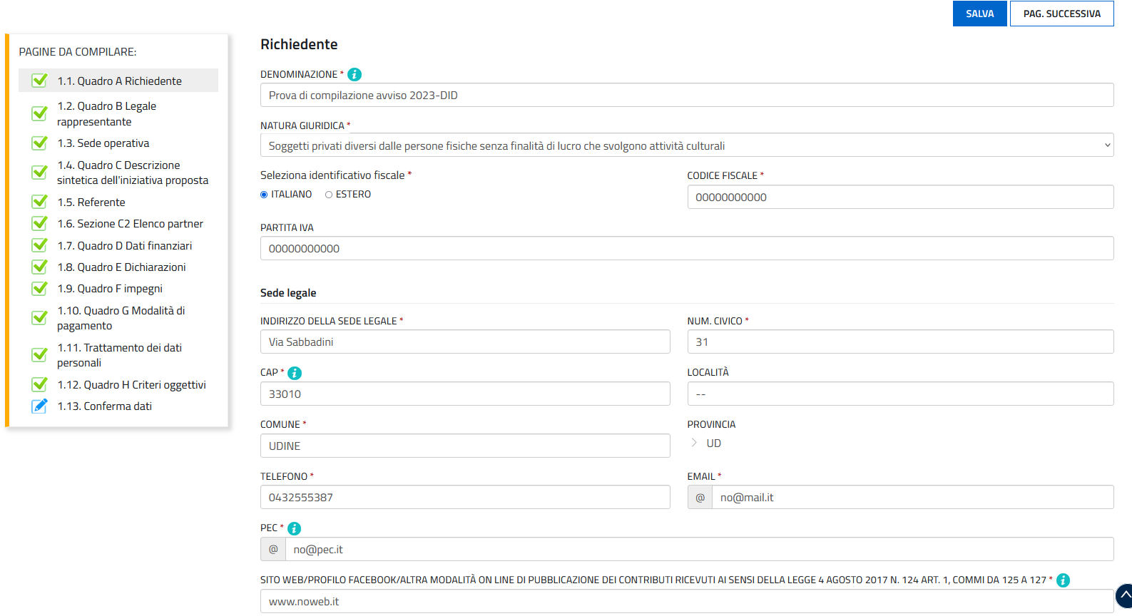
La presentazione della domanda

Slide 17
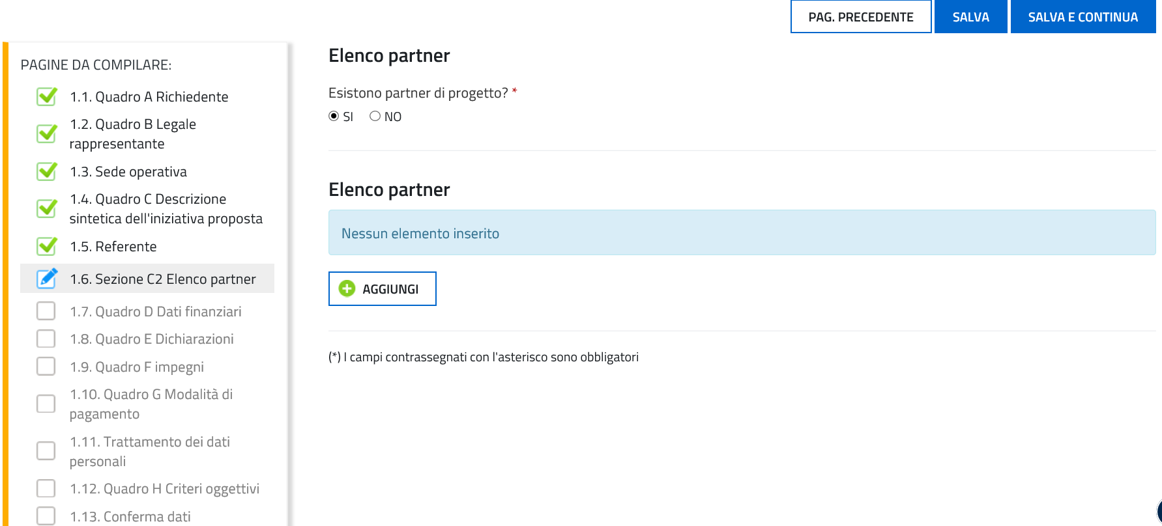
PARTNER

Slide 18
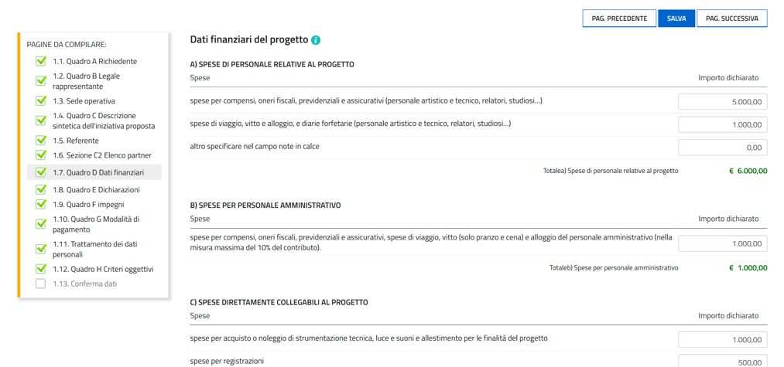
Il piano finanziario Quadro D
Notes:
Capo I – Sviluppo competitivo delle PMI - continua

Slide 19
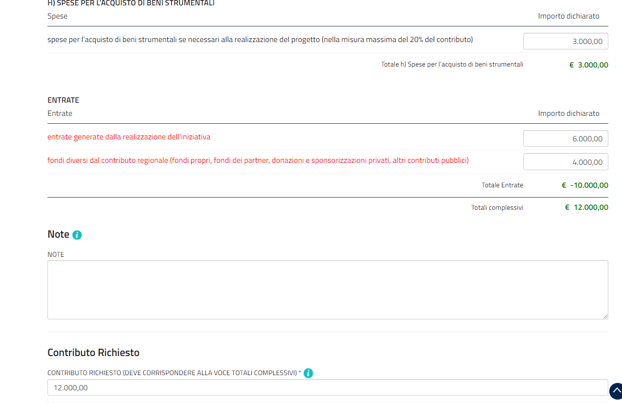
ATTENZIONE
Il contributo richiesto devono corrispondere al fabbisogno di finanziamento ovvero, alla voce «Totali complessivi» che è data da: «Voci di spesa» meno «voci di entrata»

Slide 20
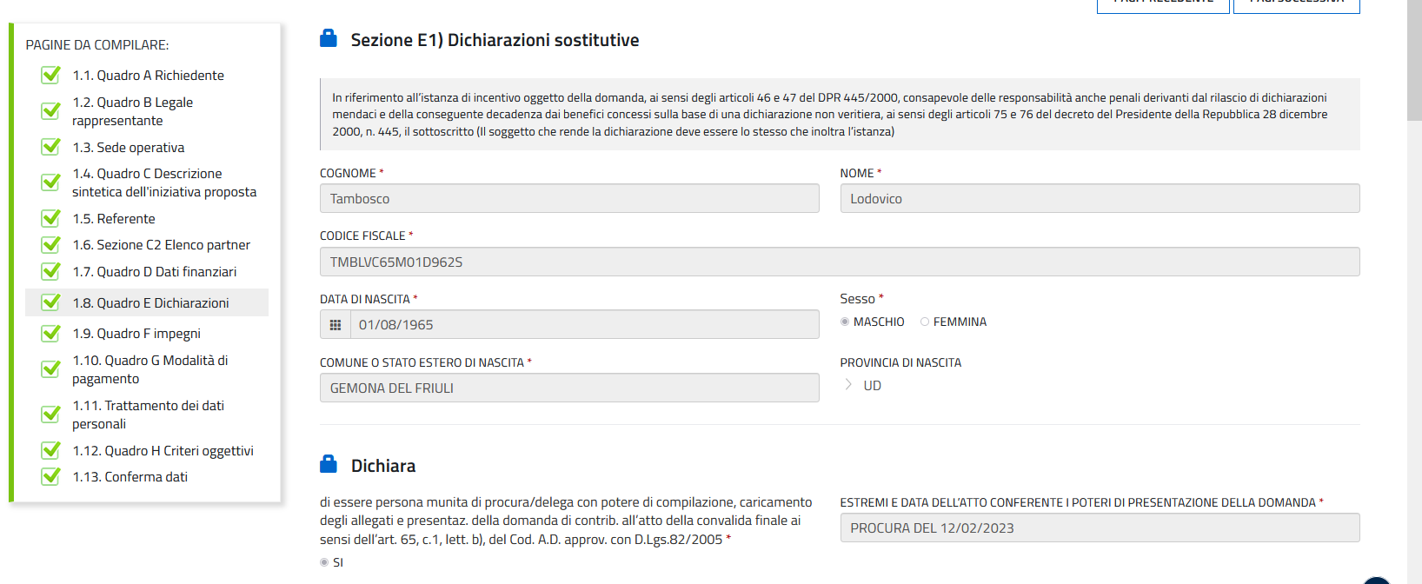
Le dichiarazioni - Quadro E

Slide 21
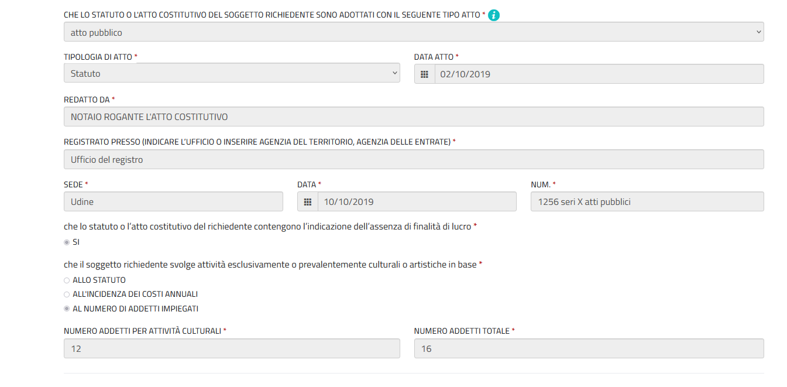
Altre dichiarazioni - Quadro E

Slide 22
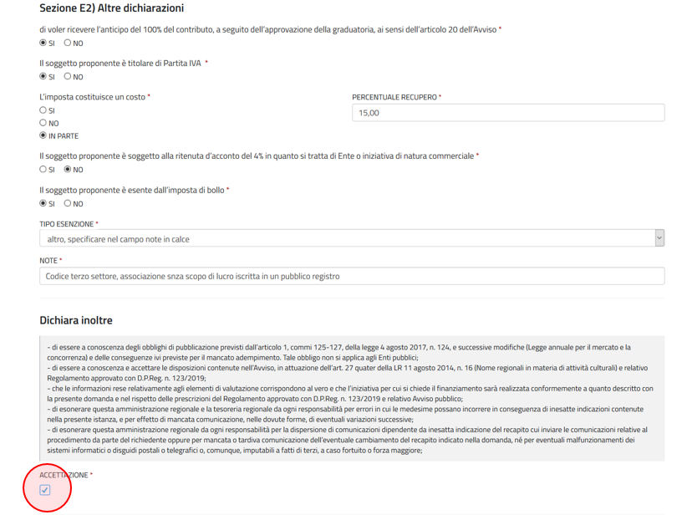
Altre dichiarazioni - Quadro E

Slide 23
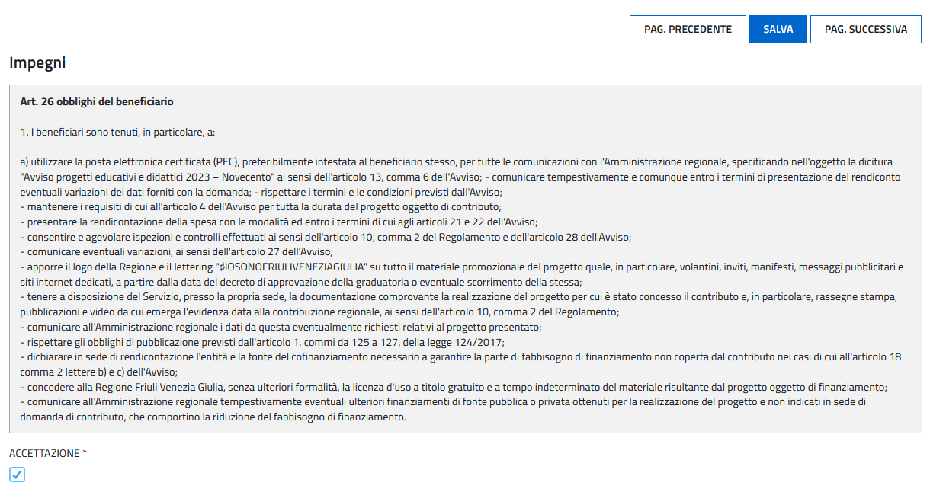
Impegni – Quadro F (art. 26 dell’Avviso)
^{N} ^{B}
Notes:
Capo I – Sviluppo competitivo delle PMI - continua

Slide 24
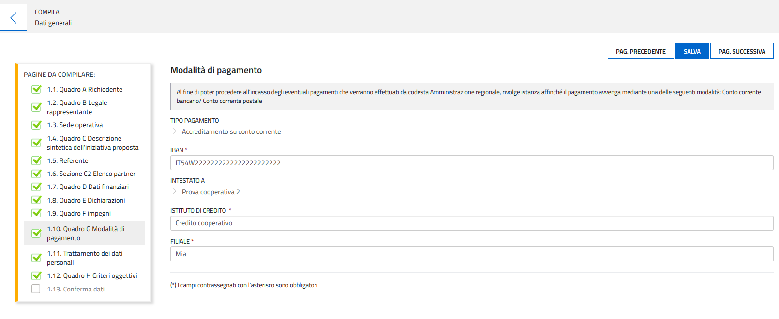
Notes:
Capo I – Sviluppo competitivo delle PMI - continua

Slide 25
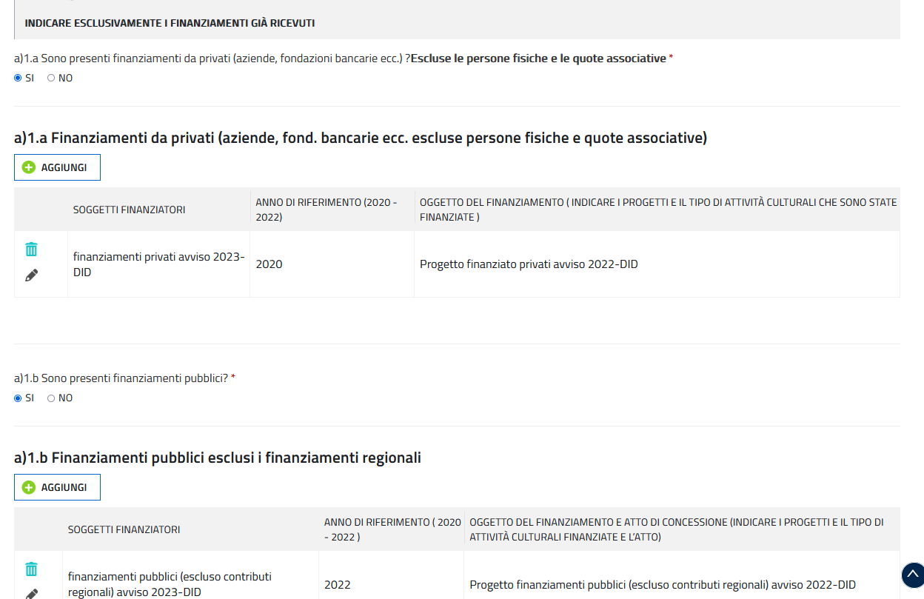
QUADRO H CRITERI OGGETTIVI.
NON SI CARICA PIÙ L’ALLEGATO PER I CRITERI OGGETTIVI

Slide 26
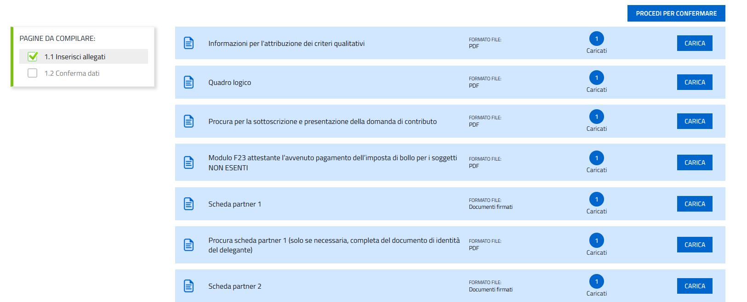
CARICAMENTO DEGLI ALLEGATI
GLI ALLEGATI BORDATI DI GIALLO SONO QUELLI OBBLIGATORI (LA BORDATURA SCOMPARE DOPO IL CARICAMENTO).
I RIMANENTI ALLEGATI SONO DA CARICARE QUALORA NEL RICORRANO LE CONDIZIONI.
ATTENZIONE, I NOMI DEI FILE CARICATI DEVONO ESSERE UNIVOCI.
(IN PRESENZA DELLO STESSO NOME IL SISTEMA CARICA SOLO L’ULTIMO ALLEGATO)

Slide 27
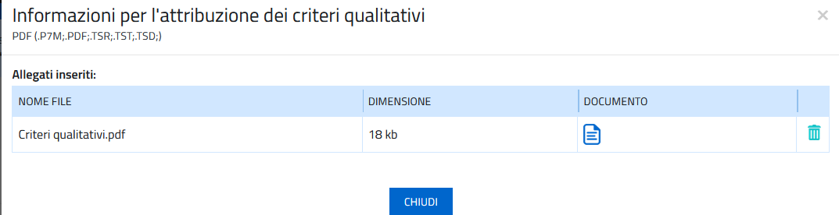
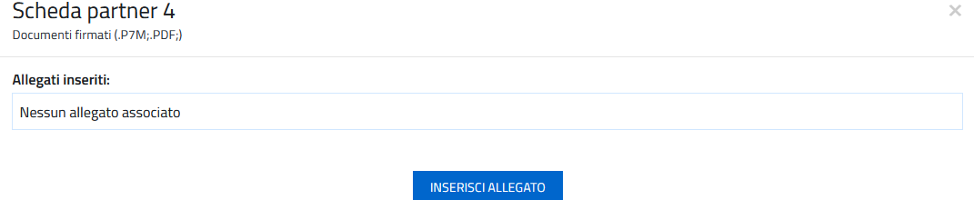
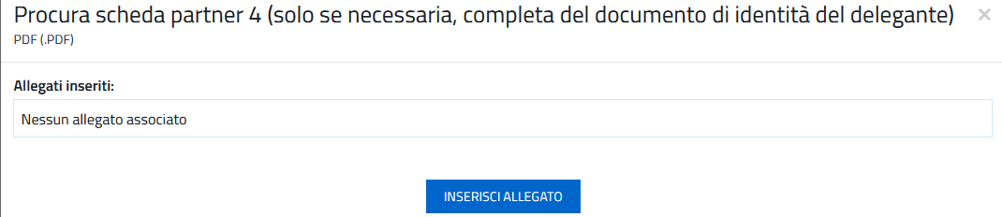
CARICAMENTO DEGLI ALLEGATI
PRESTARE ATTENZIONE SONO AMMESSI E CARICABILI SOLO I FORMATI INDICATI NELLA SCHEDA DI CARICAMENTO

Slide 28
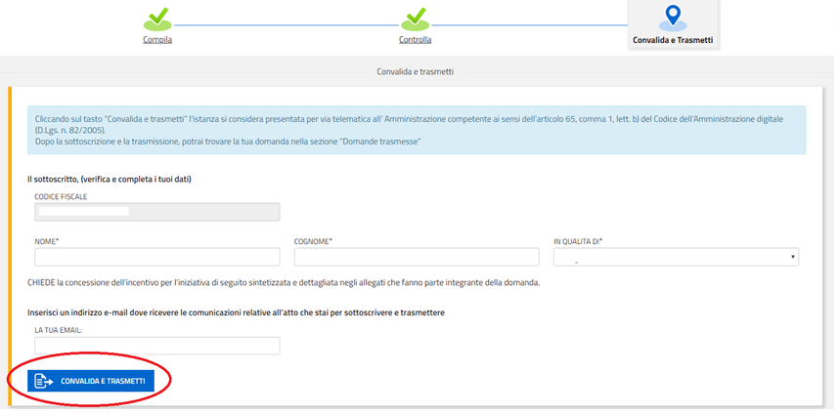
TRASMISSIONE FINALE

Slide 29
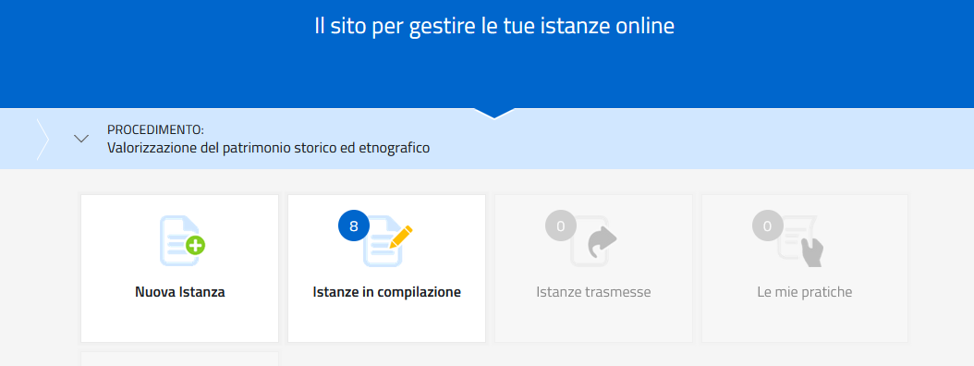
La conferma del buon esito della domanda è riscontrabile dalla presenza dell’istanza nella sezione «istanze trasmesse» (non deve trovarsi in «istanze in compilazione»).
Entro qualche giorno, nella sezione istanze trasmesse della pagina iniziale, saranno visibili gli estremi del protocollo.
Per le comunicazione successive all’approvazione della graduatoria: non si comunicherà più attraverso la PEC, ma attraverso il sistema istanze online per tutte le future comunicazioni successive e fino alla presentazione della rendicontazione

Slide 30
ASSISTENZA APPLICATIVA INSIEL:
→ Numero Verde Gratuito: 800 098 788 (lun-ven 8.00 – 18.00).
→ Per chiamate* da telefoni cellulari o dall’estero, il numero da contattare sarà lo 040 06 49 013.
*costo della chiamata a carico dell’utente secondo la tariffa del gestore telefonico

Slide 31
Per ulteriori informazioni
Francesca Tessaro 0432.555822
francesca.tessaro@regione.fvg.it
Laura Manzini 0432.555995
laura.manzini@regione.fvg.it

Slide 32
GRAZIE PER
L’ATTENZIONE
Direzione Centrale Cultura e Sport

